Slide 1
第五章 语法制导翻译

Slide 2
什么是语法制导翻译
编译的阶段
  词法分析
  语法分析
  语义分析
  中间代码生成
  代码优化
  目标代码生成
语法制导翻译
(Syntax-Directed Translation)
语义翻译
语法制导翻译使用CFG来引导对语言的翻译，是一种面向文法的翻译技术

Slide 3
语法制导翻译的基本思想
如何表示语义信息？
  为CFG中的文法符号设置语义属性，用来表示语法成分对应的语义信息
如何计算语义属性？
  文法符号的语义属性值是用与文法符号所在产生式
  （语法规则）相关联的语义规则来计算的
  对于给定的输入串x ，构建x的语法分析树，并利用与产生式（语法规则）相关联的语义规则来计算分析树中各结点对应的语义属性值
Notes:
一个文法符号通常用一个或若干个属性来描述它的语义信息。

Slide 4
两个概念
将语义规则同语法规则（产生式）联系起来要涉及两个概念
  语法制导定义(Syntax-Directed Definitions, SDD)
  语法制导翻译方案(Syntax-Directed Translation Scheme , SDT)
产生式 | 语义规则
E → E₁ + T | E.code = E₁ .code ||T.code||’+’
E → E₁ + T {print’+’}
语法制导定义
语法制导的翻译方案

Slide 5
5.1 语法制导定义(SDD)
SDD是对CFG的推广
  将每个文法符号和一个语义属性集合相关联
  将每个产生式和一组语义规则相关联，这些规则用
  于计算该产生式中各文法符号的属性值
如果X是一个文法符号，a是X的一个属性，则用
X.a表示属性a在某个标号为X的分析树结点上的值

Slide 6
5.1 语法制导定义(SDD)
一个文法符号通常用一个或若干个属性来描述它的
语义信息。典型例子：
      变量的数据类型
      表达式的值
      变量的存储位置
      程序的目标代码

Slide 7

5.1.1 综合属性和继承属性
综合属性(synthesized attribute)
  在分析树结点N上的非终结符A的综合属性只能通过N的子结点或N本身的属性值来定义
  终结符可以具有综合属性。终结符的综合属性值是由词法分析器提供的词法值，因此在SDD中没有计算终结符属性值的语义规则
产生式 | 语义规则
E → E₁ + T | E.val = E₁ .val+T.val
Notes:
请注意，这个产生式的头一定是A。

Slide 8
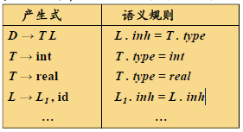

5.1.1 综合属性和继承属性
继承属性(inherited attribute)
  在分析树结点N上的非终结符A的继承属性只能通过N的父结点、N的兄弟结点或N本身的属性值来定义
  终结符没有继承属性。终结符从词法分析器处获得的属性值被归为综合属性值
产生式 | 语义规则
D→ TL | L.inh = T.type

Slide 9
语义规则：描述产生式中各文法符号的属性之间的依赖关系。通常用函数或程序语句的形式表示。
依赖图：表示文法符号属性之间依赖关系的有向图。
注释分析树：每个结点都带有属性值的分析树。

Slide 10
每个产生式A→α有一组形如b := f(c₁, c₂, …, c_{k} )的语义规则，其中f 是函数，并且满足下面两种情形之一：
  b是A的综合属性，c₁, c₂ , …, c_{k}是产生式右部文法符号的属性。
  b是产生式右部某个文法符号的继承属性，且c₁ , c₂ , …, c_{k}也是该产生式文法符号的属性。
称属性b依赖于属性c₁, c₂ , …, c_{k}。
Notes:
综合属性：哈工大校长、重大校长举例。

Slide 11
例5.1 简单台式计算器的语法制导定义
产 生 式 | 语 义 规 则
L → E n | L.val = E.val
E → E₁ + T | E.val = E₁ .val + T.val
E → T | E.val = T.val
T → T₁ * F | T.val = T₁.val × F.val
T → F | T.val = F.val
F→ (E) | F.val = E.val
F → digit | F.val = digit.lexval
Notes:
带有运算符*、+、括号和数字的算术表达式文法。n作为结尾标记的表达式求值。产生式L → E n 的规则将L.val 设置为 E.val。 产生式E → E₁ + T也有一个规则。它计算出E1和T的值的和，作为产生式头E的val属性的值。 结束符号digit具有一个综合属性lexval。

Slide 12
综合属性： E.val, T.val, F.val, digit.lexval
在语法制导定义中，终结符号只有综合属性，它们的值由词法分析程序提供；digit.lexval
假设开始符号没有继承属性。

Slide 13
5.1.2 对SDD求值
S属性定义：仅仅使用综合属性的语法制导定义称为S属性定义。
例5.1中的S属性定义详细说明了一台计算器读入包含数字，括号，+和*运算符的算术表达式，随后再读入一个换行字符n，然后打印出表达式值的过程。
分析树各结点属性的计算可以自底向上地完成。

Slide 14
8+5*2n的注释分析树
产 生 式 | 语 义 规 则
L → E n | L.val = E.val
E → E₁ + T | E.val = E₁ .val + T.val
E → T | E.val = T.val
T → T₁ * F | T.val = T₁.val × F.val
T → F | T.val = F.val
F→ (E) | F.val = E.val
F → digit | F.val = digit.lexval
L
n
E.val = 18
E.val = 8
+
T.val = 10
T.val = 8
T.val = 5
*
F.val = 2
F.val = 8
F.val = 5
digit.lexval = 2
digit.lexval = 8
digit.lexval = 5
Notes:
一个显示了它的各个属性的值的语法分析树称为注释语法分析树。 该注释树依据上述产生式和文法规则构造得到的。 Lexval的值由词法分析器提供。对于非终结符号的每个结点都有一个按自底向上顺序计算得到的val属性。在图中我们可以看到每个结点都关联了一个结果值。比如在图中结点*的父节点上，当计算得到它的第一个和第三个子结点上的T.val = 5和F.val = 2之后，我们应用了相应的规则，指明T.val就是这两个值的乘积。

Slide 15
例5.3
产 生 式 | 语 义 规 则
T → F T ′ | T′.inh = F.val T.val = T′.syn
T′ → * F T₁′ | T₁′.inh = T′.inh × F.val T′.syn = T₁′.syn
T′ → ε | T′.syn = T′.inh
F → digit | F.val = digit.lexval
Notes:
此表计算的是诸如3*5和3*5*7这样的项：处理输入3*5的自顶向下语法分析过程首先使用了产生式T → F T ′。这里，F生成了数位3，但是运算符*由T‘生成。因此左运算分量3和运算符*位于不同的子树中。我们将使用一个继承属性来把这个运算分量传递给运算符*。
非终结符号T和F各自有一个综合属性val，终结符digit有一个综合属性lexval。非终结符号T‘具有两个属性：继承属性inh和综合属性syn。

Slide 16
图5-4
产 生 式 | 语 义 规 则
T → F T ′ | T′.inh = F.val T.val = T′.syn
T′ → * F T₁′ | T₁′.inh = T′.inh × F.val T′.syn = T₁′.syn
T′ → ε | T′.syn = T′.inh
F → digit | F.val := digit.lexval
T.val = 15
F.val = 3
T′.inh = 3
.syn =15
digit.lexval =3
*
T₁′.inh = 15
.syn =15
F.val = 5
digit.lexval = 5
ε
运算符*的左运算符是通过继承得到的。
Notes:
这颗语法分析树中最左边的标号为digit的叶子结点具有属性值lexval=3，其中的3是由词法分析器提供的。它的父结点对应于产生式4，即F→digit。和这个产生式相关的唯一语义规则定义F.val=digit.lexval，等于3。 在根结点的第二个子结点上，继承属性T′.inh根据和产生式1关联的语义规则T′.inh = F.val 定义。因此，运算符*的左运算分量3从根结点的左子结点传递到右子结点。 对应于T‘的结点的产生式是T′ → * F T₁′。继承属性T′.inh是由语义规则T₁′.inh = T′.inh × F.val 定义的，这个规则和产生式2相关联。 已知T′.inh = 3且F.val = 5，我们得到T₁′.inh = 15。在层次较低的T₁′结点上的产生式是T′ → ε。相应的语法规则T′.syn = T′.inh 定义了T₁′.inh = 15。各个T‘结点上的属性syn将值15沿着树向上传递到T结点，使得T′.syn = T′.inh 。

Slide 17
5.2 SDD的求值顺序
SDD为CFG中的文法符号设置语义属性。对于给定的入
串 x，应用语义规则计算分析树中各结点对应的属性值
按照什么顺序计算属性值？
  语义规则建立了属性之间的依赖关系，在对语法分析树节点的一个属性求值之前，必须首先求出这个属性值所依赖的所有属性值

Slide 18
5.2.1 依赖图
依赖图是一个描述了分析树中结点属性间依赖关系的有向图
分析树中每个标号为X的结点的每个属性a都对应着依赖图中的一个结点
如果属性X.a的值依赖于属性Y.b的值，则依赖图中有一条从Y.b的结点指向X.a的结点的有向边
依赖图主要用于
  确定属性的计算顺序；
  设计语义规则。

Slide 19
例5.4
产生式 语义规则
E → E₁+E₂ E.val := E₁.val + E₂.val
val
val val
E
E₁ + E₂
E.val由E₁.val和E₂.val综合得出
语法分析树的边显示为虚线，而依赖图的边显示为实线。

Slide 20
例 5.5
T
val 9
F
val 3
inh 5
T′
syn 8
digit
lexval 1
*
F
val 4
inh 6
T₁′
syn 7
digit
lexval 2
ε
Notes:
这个依赖图的结点用数字1-9表示。 结点1和2表示和其标号为digit的两个叶子结点相关联的属性lexval。结点3和4表示和其标号为F的两个叶子结点相关联的属性val。从结点1到结点3的边，以及从结点2到结点4的边是根据通过SDD中digit.lexval定义F.val的语义规则得到的。 实际上digit.lexval=F.val，但是依赖图中的边表示的依赖的关系，而不是等于关系。

Slide 21
5.2.2 属性值的计算顺序
可行的求值顺序是满足下列条件的结点序列N1, N2, … , Nk ：如果依赖图中有一条从结点Ni到Nj的边(Ni→Nj), 那么i < j（即：在节点序列中，Ni排在Nj 前面）
这样的排序将一个有向图变成了一个线性排序，这个排序称为这个图的拓扑排序(topological sort)
例：图5-7(例5.5)的一个拓扑排序
1，2，3，4，5，6，7，8，9
或1，3，5，2，4，6，7，8，9

Slide 22
循环依赖Circular dependency
A
B
A.s
B.i
产生式 语义规则
A → B A.s := B.i
B.i := A.s + 1
对于只具有综合属性的SDD ，可以按照任何自底向上的顺序计算它们的值
对于同时具有继承属性和综合属性的SDD，不能保证存在一个顺序来对各个节点上的属性进行求值

Slide 23
属性计算次序
构造输入的分析树
构造属性依赖图
对结点进行拓扑排序
按拓扑排序的次序计算属性

Slide 24
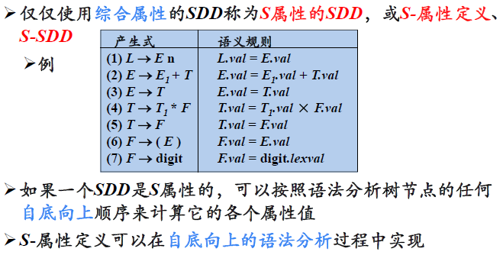
5.2.3 S属性定义
如果一个SDD的每个属性都是综合属性，则它是S属性。可以按照分析树的自底向上顺序来计算各属性值。
后序遍历
postorder (N)
{
for (从左边开始，对N的每个结点C) postorder (C);
计算N的属性值；
}
S属性定义可以在自底向上语法分析过程中实现。
Notes:
如果动作在我们最后离开一个结点前被执行，就称为后序遍历。

Slide 25
5.2.4 L属性定义
L-属性定义(也称为L属性的SDD或L-SDD)的直观含义：在一个产生式所关联的各属性之间，依赖图的边可以从左到右，但不能从右到左(因此称为L属性的，L是Left的首字母)

Slide 26
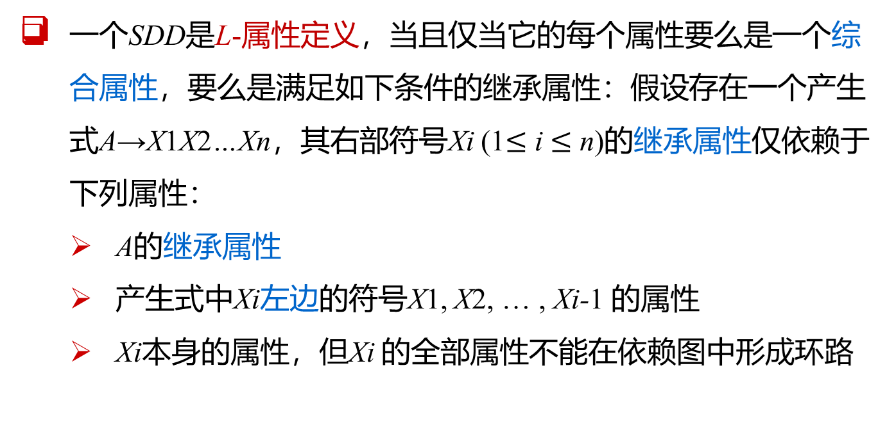

5.2.4 L-SDD的正式定义

Slide 27
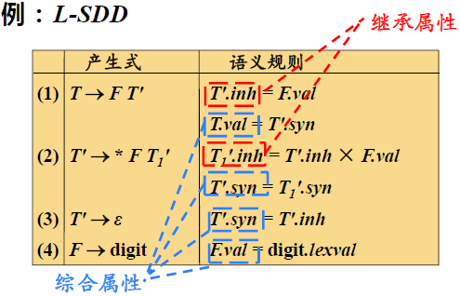
例5.8 L属性
Notes:
上述的SDD是L属性的。其中的第一个规则定义继承属性T’.inh时只使用了F.val，且F在相应产生式体中出现在T’的左部，因此满足L属性的要求。第二个规则定义T1’.inh时使用了和产生式头相关联的继承属性T‘.inh及F.val，其中F在这个产生式体中出现在T1‘的左边。

Slide 28
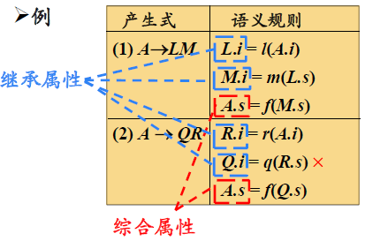
例5.9 非L属性

Slide 29
5.3 语法树的构造
应用语法制导定义来构造语法树

Slide 30
5.3.1 语法树
语法树是分析树的压缩表示：算符和关键字作为内部结点。
语法制导翻译可以基于分析树，也可以基于语法树。
语法树的例子：
if-then-else
+
8
*
B
S₁
S₂
5
2
编译原理

Slide 31
5.3.2 构造表达式的语法树
三个函数：
1. mknode (op, left, right)：建立一个运算符结点；
2. mkleaf(id, entry)：建立一个标识符结点；
3. mkleaf(num, val)：建立一个数结点。
编译原理

Slide 32
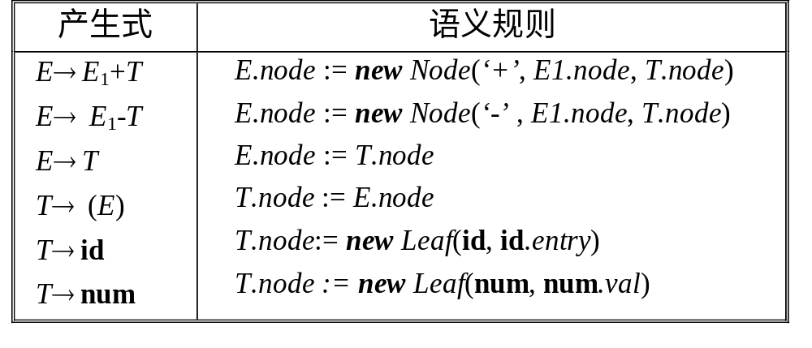
构造语法树的语法制导定义
为表达式建立语法树的语法制导定义
编译原理

Slide 33
图5.11 a-4+c的语法树的构造
E node
E node + T node
E node - T node id
T node num
id
6
4
5
2
3
1
+
-
id
to entry for c
id
to entry for a
num 4
编译原理

Slide 34
下面函数调用建立表达式a-4+c的语法树。
(1) p₁ := new Leaf(id, entrya);
(2) p₂ := new Leaf(num, 4);
(3) p₃ := new Node(‘-’, p₁, p₂);
(4) p₄ := new Leaf(id, entryc);
(5) p₅ := new Node(‘+’, p₃,p₄);
p₁, p₂, ..., p₅是指向结点的指针，entrya和entryc分别是指向符号表中标识符a和c的指针。
p₅
+
p₃
-
p₄
id entryc
to entry for c
p₁
p₂
id entrya
to entry for a
num 4
编译原理

Slide 35
例5.12
产生式 | 语义规则
E → T E' E' → + T E'₁ E' → - T E'₁ E' → ε T → ( E ) T → id T → num | E.Node = E'.syn E'.inh = T.Node E'₁.inh = new Node(‘+’, E'.inh . T.node) E'.syn = E'₁.syn E'₁.inh = new Node(‘-’, E'.inh . T.node) E'.syn = E'₁.syn E'.syn = E'.inh T.Node = E.node T.Node = new Leaf (id, id.entry) T.Node = new Leaf (num, num.val)
编译原理

Slide 36
E.node
T node
i E' s
id
T node
i E' s
-
num
+
T node
i E' s
ε
id
+
-
id
to entry for c
id
to entry for a
num 4

Slide 37
5.3.2 类型的构造
编译原理

Slide 38
L属性的语法制导定义: The stucture of a Type
In C, the type int [2][3] means, “array of 2 arrays of 3 integers.” The corresponding type expression array(2, array(3, integer)) can be represented by trees:
array
2
array
3
integer
编译原理

Slide 39
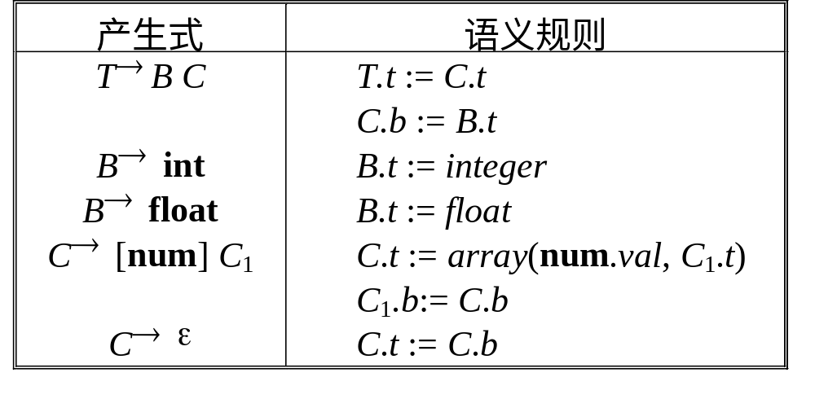
T generates a basic type or an array type
B.t, T.t : 综合属性
C.t : 综合属性
C.b: 继承属性
编译原理

Slide 40
T.t = array(2, array(3, integer))
B.t = integer
C.b = integer
C.t = array(2, array(3, integer))
int
[ 2 ]
C.b = integer
C.t = array(3, integer)
[ 3 ]
C.b = integer
C.t = integer
ε
编译原理

Slide 41
习题
P190 5.2.3 5.2.4
P195 5.3.1 5.3.3
编译原理

